Slide 1
আজকের পাঠে স্বাগত

Slide 2
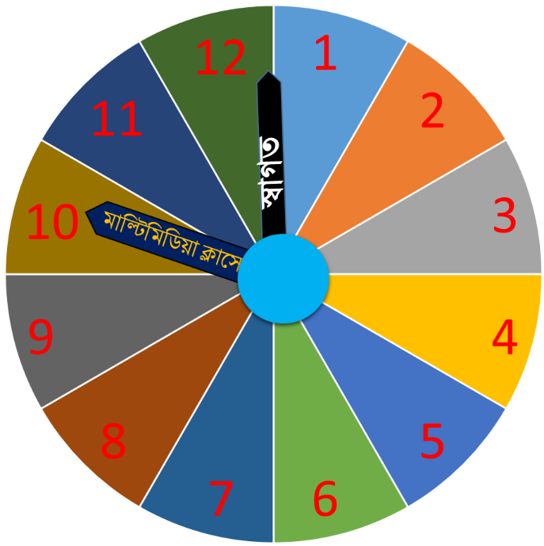

Slide 3
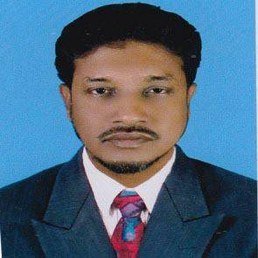
শিক্ষক পরিচিতি
জসীম উদ্দীন
প্রধান শিক্ষক
মাইজপাড়া সরকারি প্রাথমিক বিদ্যালয়
ঈদগাঁও, কক্‌সবাজার
জেলা অ্যাম্বাসেডর, কক্‌সবাজার।
ইমেইলঃ juddinchy@gmail.com
মোবাইলঃ ০১820549965
AMCDC 3RD BATCH. Serial No: 23

Slide 4
পাঠ পরিচিতি
শ্রেণিঃ চতুর্থ
বিষয়ঃ বাংলা
অধ্যায়ঃ ১৬
পাঠ শিরোনাম: কাজলা দিদি
পাঠ্যাংশঃভুঁইচাঁপাতে ভরে.. দিদি কই।

Slide 5
ভিডিওটি মনোযোগ সহকারে দেখ ।

Slide 6
ভিডিও সম্পর্কে আলোচনা
১। কোথায় চাঁদ উঠেছে ?
১।বাঁশবাগানে মাথার উপর।
২। শিউলি গাছের তল কিসে ভরে গেছে ?
২। ভুঁইচাঁপাতে।
৩। কিসের গন্ধে ঘুম আসেনা ?
৩। নেবুর গন্ধে ঘুম আসেনা।
৪। বুলবুলি কোথায় লুকিয়ে থাকে ?
৪। ডালিম গাছের ডালের ফাঁকে।
৫। ঝিঁঝিঁ কোথায় ডাকে?
৫। বেডার ধারে, পুকুর পাড়ে, ঝোঁপে-ঝাড়ে।

Slide 7
পূর্বজ্ঞান যাচাই
দিদি কোথায় গেছে?
খুকি কোথায় গিয়ে লুকোতে চায়?
মা দিদির কথা শুনলে আঁচল দিয়ে মুখটি কেন ঢাকে?
দিদি কোথায় গেছে খুকি জানে না। তাই মা দিদির কথা শুনলে আচল দিয়ে মুখটি ঢাকে।?
খুকি দিদির মতো ফাঁকি দিয়ে লুকোতে চায়।
দিদি চিরদিনের জন্য তাদের ছেড়ে চলে গেছে।

Slide 8
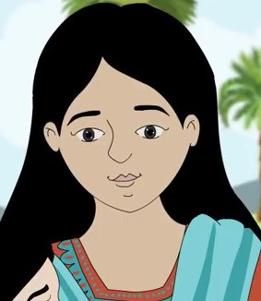
আজ আমরা পড়ব
কাজলা দিদি
পাঠঃ৩
পৃষ্ঠা: ৬৮

Slide 9
শিখনফল
শোনাঃ ২.1.2 কবিতা শুনে মূল বিষয় বুঝতে পারবে।
বলাঃ ২.1.2 পাঠ্য কবিতা সঠিক ছন্দে আবৃত্তি করতে পারবে।
পড়াঃ ১.৩.1 যুক্তব্যঞ্জন সম্বলিত শব্দ পড়তে পারবে।
২.2.1 সঠিক ও প্রমিত উচ্চারণে পড়তে পারবে।
লেখাঃ ১.3.1 যুক্তব্যঞ্জন ভেঙ্গে লিখতে পারবে।
1.3.2 যুক্তব্যঞ্জন দিয়ে শব্দ ও বাক্য লিখতে পারবে।

Slide 10
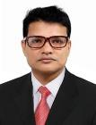
তোমাদের বইয়ের ৬৮ পৃষ্টা বের কর।
শিক্ষকের আবৃত্তি
কাজলা দিদি
যতীন্দ্রমোহন বাগচী
ভুঁইচাঁপাতে ভরে গেছে শিউলি গাছের তল,
বাঁশবাগানের মাথার উপর চাঁদ উঠেছে ওই
মাড়াসনে মা পুকুর থেকে আনবি যখন জল;
এমন সময়, মাগো আমার কাজলা দিদি কই?
ডালিম গাছের ডালের ফাঁকে বুলবুলিটি লুকিয়ে থাকে,
বেড়ার ধারে , পুকুর পাড়ে ঝিঁঝিঁ ডাকে ঝোঁপে-ঝাড়ে;
দিস না তারে উড়িয়ে মা গো, ছিঁড়তে গিয়ে ফল;
নেবুর গন্ধে ঘুম আসে না তাইতো জেগে রই;
দিদি এসে শুনবে যখন, বলবে কী মা বল!
রাত হলো যে, মাগো আমার কাজলা দিদি কই?

Slide 11
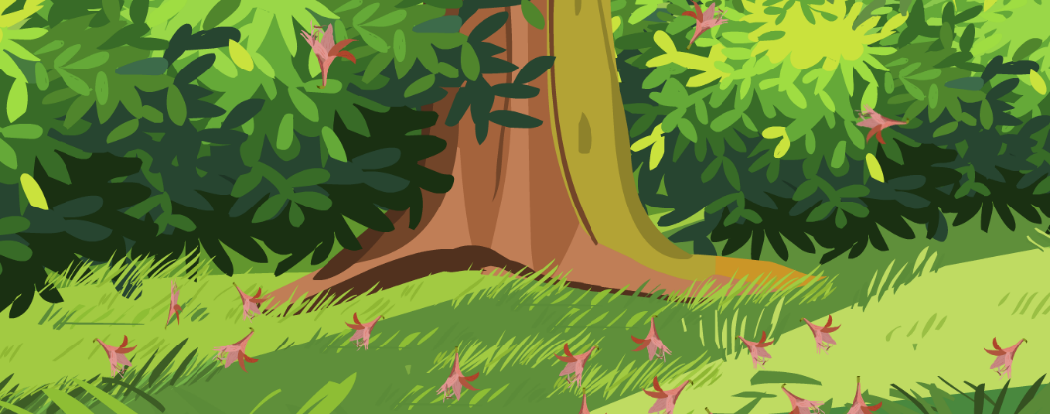
ছবিতে কী দেখতে পাচ্ছ?
ভুঁইচাঁপাতে ভরে গেছে শিউলি গাছের তল ,

Slide 12
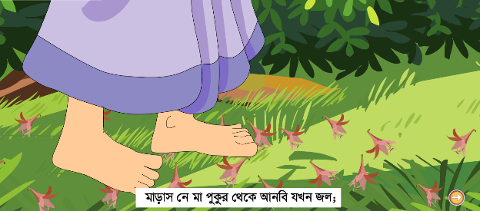
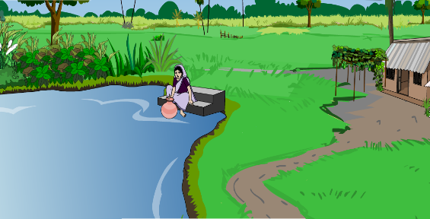
ছবিতে কী দেখতে পাচ্ছ?
মাড়াস নে মা পুকুর থেকে আনবি যখন জল;

Slide 13
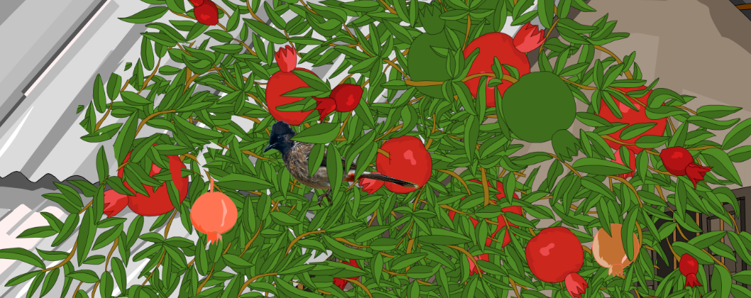
ছবিতে কী দেখতে পাচ্ছ ?
ডালিম গাছের ডালের ফাঁকে বুলবুলিটি লুকিয়ে থাকে,

Slide 14
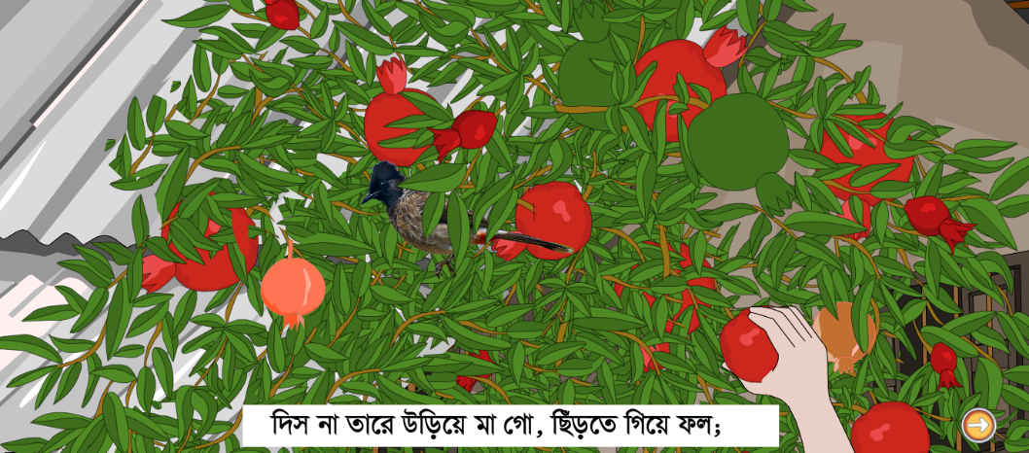
ছবিতে কী দেখতে পাচ্ছ ?
দিস না তারে উড়িয়ে মাগো,ছিঁড়তে গিয়ে ফল;

Slide 15
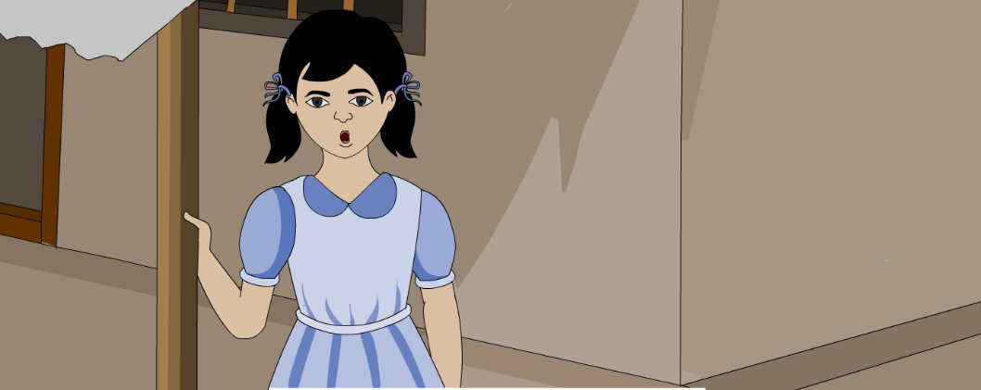
ছবিতে কী দেখতে পাচ্ছ ?
দিদি এসে শুনবে যখন ,বলবে কী মা বল!

Slide 16
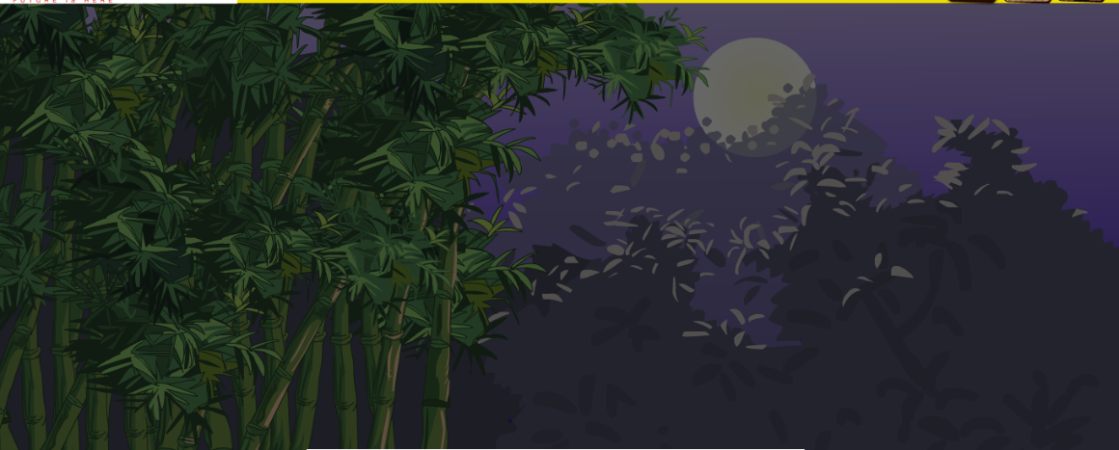
ছবিতে কী দেখতে পাচ্ছ ?
বাঁশবাগানের মাথার উপর চাঁদ উঠেছে ওই

Slide 17
ছবিতে কী দেখতে পাচ্ছ ?
এমন সময়, মাগো, আমার কাজলা দিদি কই?

Slide 18
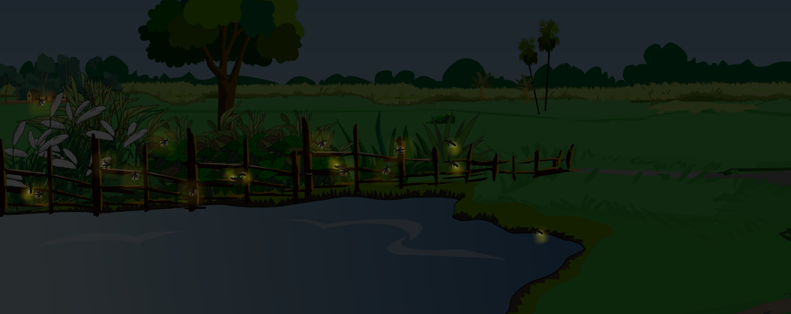
ছবিতে কী দেখতে পাচ্ছ ?
বেডার ধারে, পুকুর পাড়ে ঝিঁঝিঁ ডাকে ঝোঁপে-ঝাড়ে;

Slide 19
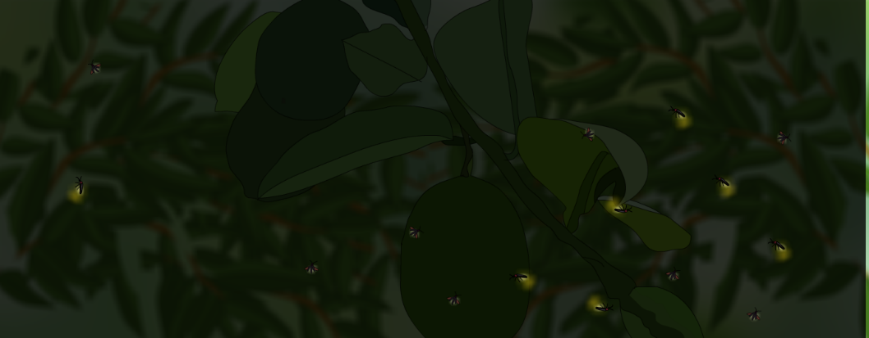
ছবিতে কী দেখতে পাচ্ছ ?
নেবুর গন্ধে ঘুম আসে না তাইতো জেগে রই;

Slide 20
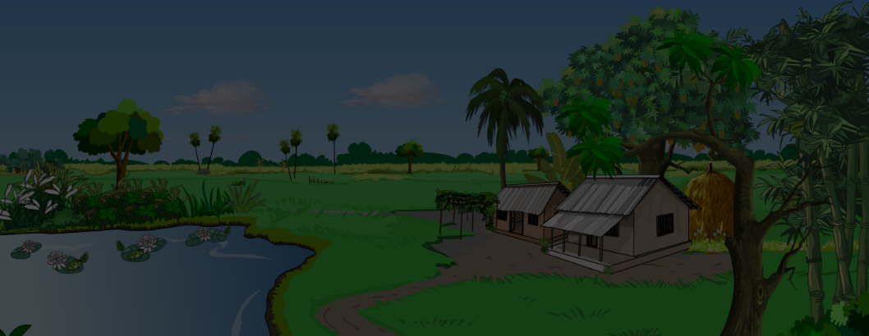
ছবিতে কী দেখতে পাচ্ছ ?
রাত হলো যে, মাগো, আমার কাজলা দিদি কই?

Slide 21
তোমাদের বইয়ের ৬৮ পৃষ্টা বের কর।
শিক্ষার্থীর নিরব পাঠ
কাজলা দিদি
যতীন্দ্রমোহন বাগচী
দিদি এসে শুনবে যখন, বলবে কী মা বল!
বাঁশবাগানের মাথার উপর চাঁদ উঠেছে ওই
ভূঁইচাঁপাতে ভরে গেছে শিউলি গাছের তল,
এমন সময়, মাগো আমার কাজলা দিদি কই?
মাড়াসনে মা পুকুর থেকে আনবি যখন জল;
বেড়ার ধারে , পুকুর পাড়ে ঝিঁঝিঁ ডাকে ঝোঁপে-ঝাড়ে;
ডালিম গাছের ডালের ফাঁকে বুলবুলিটি লুকিয়ে থাকে,
নেবুর গন্ধে ঘুম আসে না তাইতো জেগে রই;
দিস না তারে উড়িয়ে মা গো, ছিঁড়তে গিয়ে ফল;
রাত হলো যে, মাগো আমার কাজলা দিদি কই?

Slide 22
জ্ব
জ্বলে
জ
ব
জ্বর ।
ধ
ন্ধ
ন
গন্ধে
বন্ধ

Slide 23
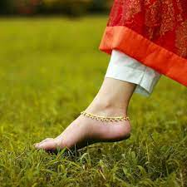
মাড়াস নে
পা দিয়ে পিষে না যাওয়ার নির্দেশ।
চারা গাছ মাড়াস নে।

Slide 24
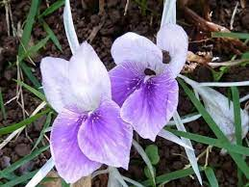
ভুঁইচাঁপা
মাটির উপর জন্মানো ছোট চাঁপা ফুল।
বর্ষাকালে ভুঁইচাঁপা ফুল ফোটে।

Slide 25
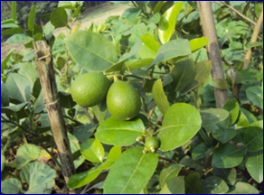
নেবু
লেবু
আমাদের একটা নেবু গাছ আছে।

Slide 26
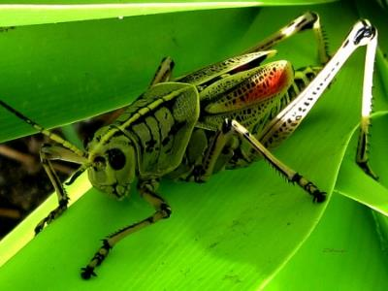
ঝিঁঝিঁ
রাতে ঝোঁপে-ঝাড়ে ঝিঁঝিঁ ডাকে।
এক ধরণের পোকা ।

Slide 27
প্রশ্নোত্তর আলোচনা
প্রশ্ন?
উত্তর:
কবিতাটির নাম কি?
কাজলা দিদি।
কবিতাটি কে লিখেছেন?
যতীন্দ্রমোহন বাগচী
শিউলি গাছের তলে কিসে ভরে গেছে?
ভুঁইচাঁপাতে।
কোথায় বুলবুলি লুকিয়ে থাকে?
ডালিম গাছের ডালের ফাঁকে ।
কোথায় ঝিঁঝিঁ পোকা ডাকে?
বেড়ার ধারে, পুকুর পাড়ে, ঝোঁপে-ঝাড়ে।

Slide 28
একক কাজ
সঠিক ছন্দে ও স্বাভাবিক গতিতে প্রমিত উচ্চারণে ছড়াটি আবৃত্তি কর।

Slide 29
দলীয় কাজ
ডালিম দল | নেবু দল | ভূঁইচাঁপা দল
ডালিম দিয়ে ২টি বাক্য লিখ। | নেবুর ২টি উপকারিতা লিখ। | ফুল সম্পর্কে ২টি বাক্য লিখ।

Slide 30
জোড়ায় কাজ
প্রদত্ত শব্দগলোর বিপরীত শব্দ লিখ
দিন
রাত
ঘুম
জাগরণ
নতুন
পুরনো
জ্বলা
নেভা

Slide 31
সার-সংক্ষেপ
ছোট্ট বোনটির সারাক্ষণের সাথি ছিল কাজলা দিদি।
দিদি চিরদিনের জন্য তাদের ছেড়ে চলে গেছে, তা সে জানে না।
প্রতি মুহূর্তে সে তার প্রিয় কাজলা দিদির জন্য অপেক্ষায় থাকে।
সে কোথায় গেছে , কেন আসে না তা সে জানতে চায় মায়ের কাছে।
মা উত্তর দিতে পারে না।
মুখ লুকিয়ে কাঁদেন।

Slide 32
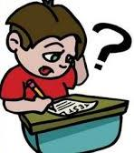
মূল্যায়ন
ডান দিক থেকে ঠিক উত্তরটি বেছে নিই ও খাতায় লিখি।
ক) কোথায় জোনাকি জ্বলে?
নেবুর তলে /বাঁশ বাগানে /তাল তলায়
খ)বুলবুলি কোথায় লুকিয়ে থাকে?
শিউলির ডালে /ভুঁইচাঁপার ডালে/
আমের ডালে /ডালিমের ডালে

Slide 33
মূল্যায়ন
ডান দিক থেকে ঠিক উত্তরটি বেছে নিই ও খাতায় লিখি।
গ) কে শোলক বলতেন?
মা / দিদি / দাদু / বাবা
ঝোপ-ঝাড়ে / গাছের ডালে /
আঁধার রাতে / ঘরের মাঝে
ঘ)ঝিঁঝিঁ কোথায় ডাকে?
নেবুর গন্ধে /ঝিঁঝিঁর ডাকে/
চাঁদের আলোতে / ফুলের গন্ধে
ঙ)ঘুম আসে না কেন?

Slide 34
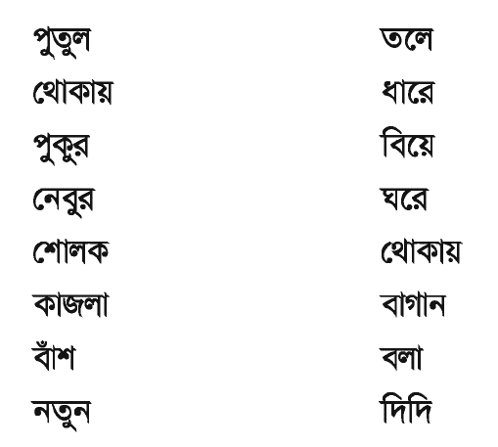
পরিকল্পিত কাজ
নিচের শব্দগুলো ঠিকভাবে সাজাই (যেমন: বাঁশবাগান)।

Slide 35
ন্য
বা
স
ই
কে
ধ
দ
বা
লাল গোলাপের শুভেচ্ছা
সত্যি পথে চলব, সত্যি কথা বলবো। ঝগড়া ঝাটি করবো না। মিলে মিশে থাকবো। স্বাস্থ্য বিধি মেনে চলবো।

Slide 36
বাঁশ-বাগানের মাথার উপর চাঁদ উঠেছে ওই,
মাগো আমার শোলক্-বলা কাজলা দিদি কই?
পুকুর ধারে লেবুর তলে,
থোকায় থোকায় জোনাক জ্বলে,
ফুলের গন্ধে ঘুম আসে না, একলা জেগে রই,
মাগো আমার কোলের কাছে কাজলা দিদি কই?
সেদিন হতে কেন মা আর দিদিরে না ডাকো;
দিদির কথায় আঁচল দিয়ে মুখটি কেন ঢাকো?
খাবার খেতে আসি যখন
দিদি বলে ডাকি তখন,
ও-ঘর থেকে কেন মা আর দিদি আসে নাকো?
আমি ডাকি, তুমি কেন চুপটি করে থাকো?
বল্ মা দিদি কোথায় গেছে, আসবে আবার কবে?
কাল যে আমার নতুন ঘরে পুতুল বিয়ে হবে!
দিদির মত ফাঁকি দিয়ে
আমিও যদি লুকাই গিয়ে
তুমি তখন একলা ঘরে কেমন ক'রে রবে?
আমিও নাই---দিদিও নাই---কেমন মজা হবে!
ভূঁই-চাঁপাতে ভরে গেছে শিউলী গাছের তল,
মাড়াস্ নে মা পুকুর থেকে আনবি যখন জল |
ডালিম গাছের ফাঁকে ফাঁকে
বুলবুলিটা লুকিয়ে থাকে,
উড়িয়ে তুমি দিও না মা ছিঁড়তে গিয়ে ফল,
দিদি যখন শুনবে এসে বলবি কি মা বল্ |
বাঁশ-বাগানের মাথার উপর চাঁদ উঠেছে ওই,
এমন সময় মাগো আমার কাজলা দিদি কই?
লেবুর তলে পুকুর পাড়ে
ঝিঁঝিঁ ডাকে ঝোপে ঝাড়ে,
ফুলের গন্ধে ঘুম আসে না, তাইতো জেগে রই,---
রাত্রি হোল মাগো, আমার কাজলা দিদি কই?

